Slide 1
SharePoint 2010: een praktijkcase
Robert Jan van Holland
Notes:
Aanleiding
- Wie heeft er ervaring met SharePoint development?
- En wie met SP2010 dev?

Slide 2



Wie?
Robert Jan van Holland
.NET Dev & Architect Manager Operations
rj.vanholland@seven-stars.nl
@rjvanholland
Notes:
Voorstellen

Slide 3

Agenda
Context
Consolidatie
Integratie
Cases
Demo’s
Notes:
Agenda:
Doel van de avond : Takeaways:
soms ligt een efficientieslag meer binnen handbereik dan jij of zelfs de klant denkt of vindt!
(her)gebruik van bestaande componenten, kennis en resources maakt heel veel mogelijk
SharePoint 2010 is een prachtig platform waar je met de out-of-the-box functionaliteit al snel veel kan bereiken

Slide 4
Context
Financiële instelling
500.000 klanten
Diverse producten
Geëvolueerd applicatielandschap
Veel processen en rollen
Notes:
- Ik zet het scherper en dikker aan dan het daadwerkelijk is, maar daarmee hoop ik de essentie van het verhaal duidelijker te laten overkomen

Slide 5



Context
Persoon
Proces
Applicatie
A
B
C
D
W
X
Y
Z
Notes:
Ik teken maar niet eens de situatie dat een persoon zich met meerdere processen bezig houdt! ☺
A: 1 applicatie open
B: 2 applicaties open!
C: 2 applicaties open!
D: 4 applicaties open!

Slide 6
Consolidatie
Persoon
Proces
Applicatie
A
B
C
D
Cockpit
W
X
Y
Z
Notes:
1 Applicatie : Cockpit
Dus: processen uitpluizen en gemeenschappelijkheden proberen generiek te realiseren
Maar ook: specifieke functionaliteiten een logische, eigen plek geven!
Werkvoorraad

Slide 7
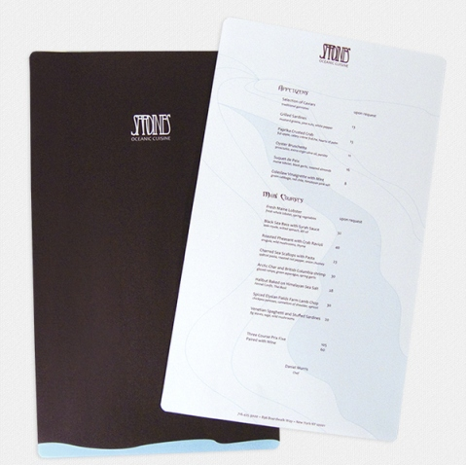
Integratie
Alle ingrediënten zijn er:
Scanstraat
Service Bus
Web services (in en uit)
Databases
.NET componenten
Legacy componenten
SharePoint 2010
(ASP).NET kennis, kunde en ervaring
Notes:
Toon de verschillende ingredienten; vertel daarbij wat er is en hoe het wordt ingezet.
- Vertel dat dit dan ook de kracht is van de oplossing in deze presentatie: bestaande schakels aan elkaar knopen

Slide 8
Cases
Formulieren
POC in 3 weken
50.000 stuks in 2 maanden
Vooralsnog met de hand verwerkt
Stel: 15min per formulier -> 12.500 uur werk!
80% automatisch -> nog ‘maar’ 2.500 uur werk
Besparing van 10.000 uur!!

Slide 9
Cases
Informatieverzoeken
Vooralsnog email
Nu taak, met antwoordtemplates gebaseerd op in verzoek aangegeven categorie
Besparing ca. 66% van tijd per verzoek

Slide 10
Cases
Huidig traject:
Machtigingen
Geautomatiseerd proces met externe partij
Langlopende transactie
Tussentijdse informatiestromen heen en weer

Slide 11



Architectuurplaat
Web Portaal
Scanstraat
Extern
Intern
Framework
WCF Services
Service Bus
.NET Componenten
Legacy Componenten
SharePoint 2010
Notes:
Framework
- Er is in de afgelopen paar jaar een framework geschreven wat zorgt voor communicatie, logging, exception handling etc..
Web Portaal
- Kunnen de externe websites van de opdrachtgever zijn, of die van een andere externe partij
Service Bus
Routeert berichten naar juiste Legacy of .NET componenten
Componenten
- Ieder component is verantwoordelijk voor eigen stuk business logica
SharePoint 2010
Web Service
State Machine
Pluggable Workflow Service
Taken!!!
En deze zijn nu juist zo van belang; niet meer een volle email inbox of een stapel papier op je bureau, maar gewoon in SharePoint je werkvoorraad!
Heeft vele voordelen, (bij ziekte e.d.), maar ook management toepassingen : rapportages, KPI’s e.d.

Slide 12
Demo’s!

Slide 13
Demo 1 WCF Service in SharePoint

Slide 14
Demo 1 WCF Service in SharePoint
.svc in mapped SharePoint ISAPI folder
security mode op TransportCredentialOnly en clientCredientialType op Windows
AspNetCompatibilityRequirements attribuut AspNetCompatibilityRequirementsMode op Required op service implementatie
Op de client een endpoint behavior met:
<clientCredentials>
<windows allowedImpersonationLevel="Impersonation"></windows>
</clientCredentials>

Slide 15
Demo 2 State Machine Workflow
Notes:
Uitleggen waarom een state machine, wanneer deze start etc..
Toevoegen State Machine
4 States : Ontvangen, Aangemeld, Afgemeld, Einde

Slide 16
Demo 2 State Machine Workflow
SetState != SetState ☺
Een workflow task content type ID moet starten met 0x01080100 (?!)
Generieke UI of… specifieke taakschermen
Notes:
Toevoegen State Machine
4 States : Ontvangen, Aangemeld, Afgemeld, Einde

Slide 17
Demo 3 Pluggable Workflow Service
Notes:
IAanmeldenService en AanmeldenService
Denk aan web.config aanpassing > WorkflowService; dit registreert de workflow service in de sharepoint workflow runtime !! NIEUW IN SP2010!!

Slide 18
Demo 3 Pluggable Workflow Service
Registreer de service in SharePoint door web.config aanpassing
Met SPWorkflowExternalDataExchangeService.RaiseEvent stuur je een event naar een lopende workflow
Notes:
IAanmeldenService en AanmeldenService
Denk aan web.config aanpassing > WorkflowService; dit registreert de workflow service in de sharepoint workflow runtime !! NIEUW IN SP2010!!

Slide 19
Dank!
rj.vanholland@seven-stars.nl
@rjvanholland
Notes:
IAanmeldenService en AanmeldenService
Denk aan web.config aanpassing > WorkflowService; dit registreert de workflow service in de sharepoint workflow runtime !! NIEUW IN SP2010!!

Slide 20

Q & A
Vragen?
Notes:
IAanmeldenService en AanmeldenService
Denk aan web.config aanpassing > WorkflowService; dit registreert de workflow service in de sharepoint workflow runtime !! NIEUW IN SP2010!!

